Slide 1



Business Intelligence Bootcamp
Part 2 : Python for Data Analysis
Rizki Teguh Kurniawan
Data Scientist at eFishery
Linkedin : linkedin.com/in/rizkitk
Youtube : Solving with Akoyo

Slide 2
Agenda
Fungsi dasar pandas
Exploratory Data Analysis (EDA) dengan pivot table
Data visualization dasar dengan seaborn
Data profiling
Data preprocessing

Slide 3
Pandas

Slide 4

Mengenal pandas dan dataframe
Apa itu pandas? Pandas adalah salah satu package di python yang memuat fungsi-fungsi yang berkaitan dengan data analysis termasuk data cleaning, data transformation, data analysis, hingga data visualization
Bagaimana caranya menggunakan pandas? Untuk dapat menggunakan pandas di project kita dapat dilakukan dengan
Menginstall pandas dengan pip install pandas
Lalu memanggil pandas dengan import pandas as pd
Untuk membaca file berformat csv dengan pandas dan menyimpannya dalam bentuk dataframe dapat menggunakan pd.read_csv(<nama_file.csv>)
Lalu, apa itu dataframe?

Slide 5
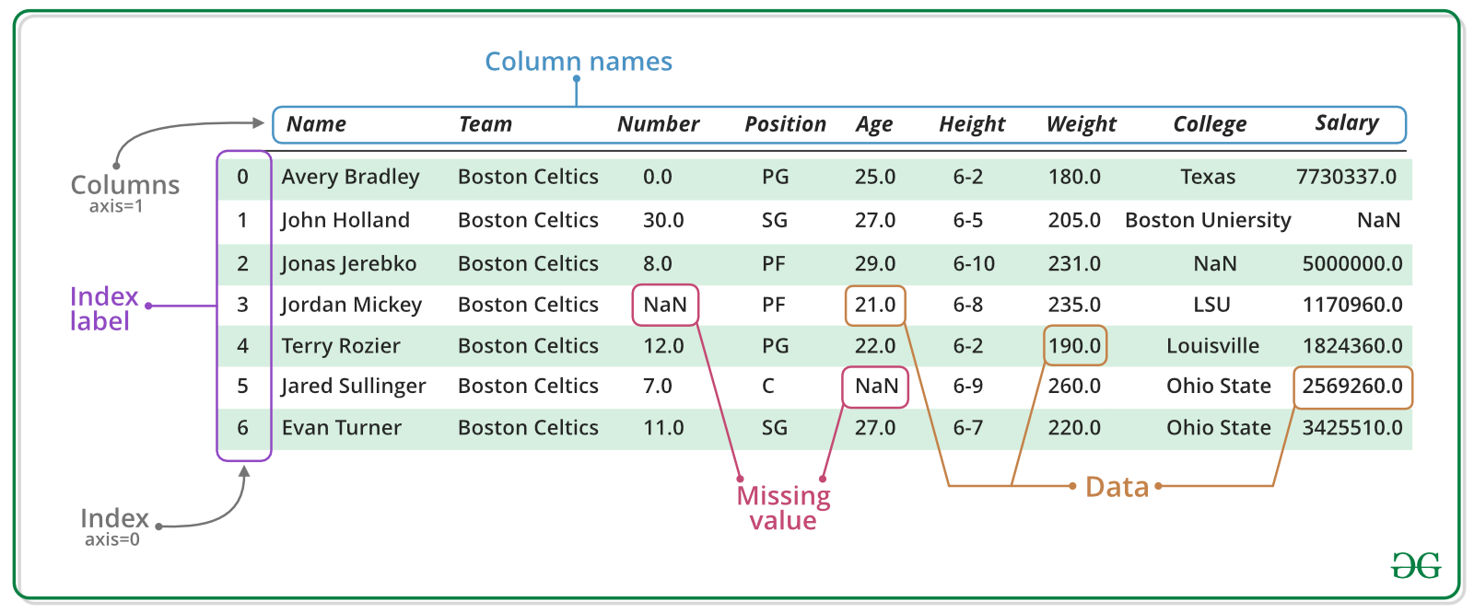
Apa itu dataframe
Pandas dataframe atau dataframe adalah struktur data berdimensi 2 (terdiri dari baris dan kolom)

Slide 6
Fungsi dasar dataframe
Fungsi | Keterangan | Contoh | Deskripsi
pd.read_csv() | Membaca file csv | df = pd.read_csv(‘data.csv’) | Membaca file data.csv, mengubahnya menjadi dataframe lalu menyimpannya dalam variable df
df.head() | Menampilkan 5 baris pertama | df.head() | Menampilkan 5 baris pertama dari df
df[<nama_kolom>] | Menampilkan kolom tertentu | df[‘alamat’] | Menampilkan ‘alamat’ dari df
df.loc[baris:kolom] | Menampilkan baris dan kolom tertentu | df.loc[[‘0,1,2’],’alamat’] | Menampilkan data indeks ke 0,1, dan 2 pada kolom alamat
df.describe() | Menampilkan statistik deskriptif | df.describe() | Menampilkan statistik deskriptif
df.info() | Menampilkan informasi df | df.info() | Menampilkan informasi df

Slide 7
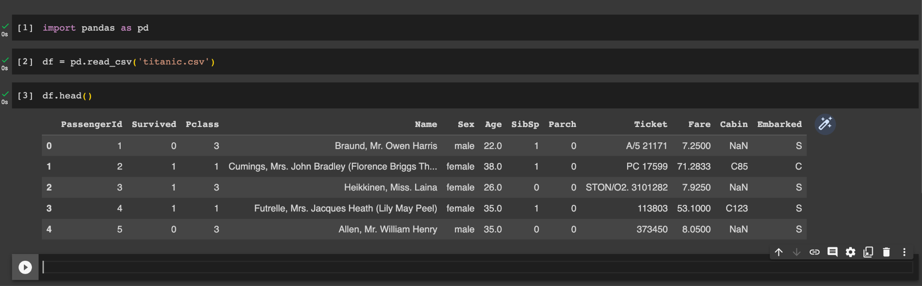
Contoh

Slide 8
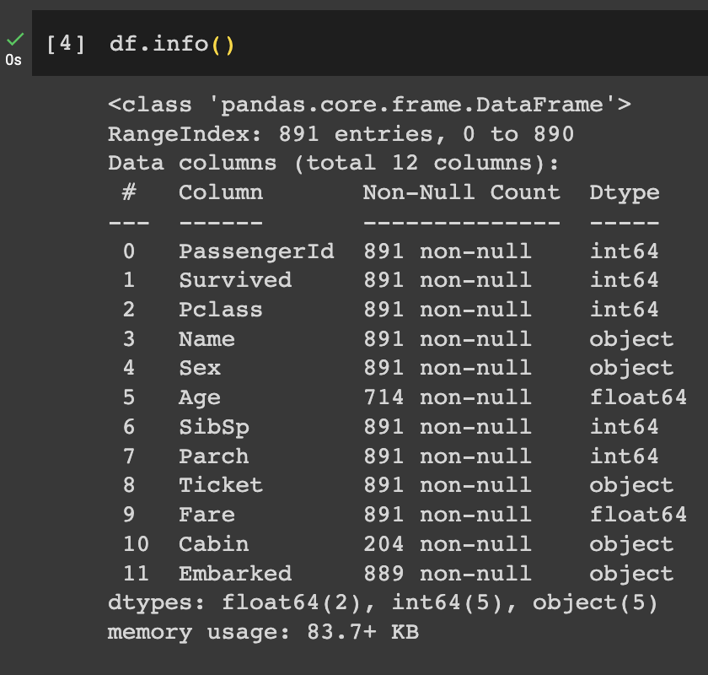
Informasi dataset
Banyaknya baris
Daftar kolom
Banyaknya data tak kosong
Tipe data

Slide 9
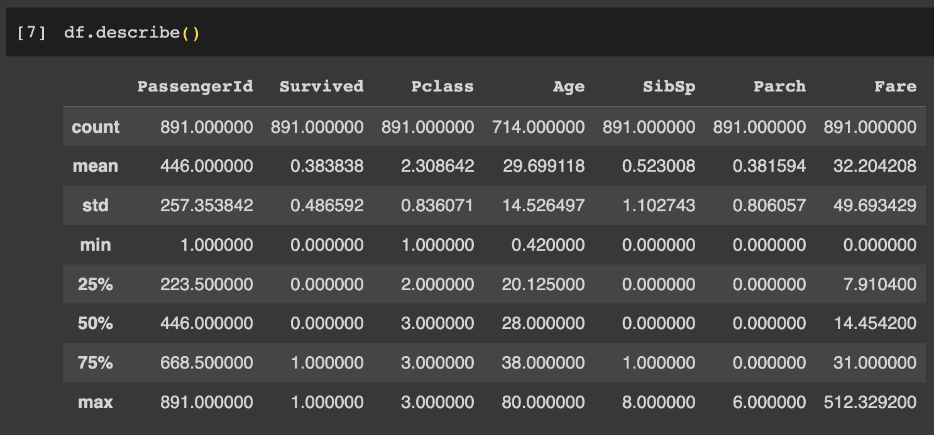
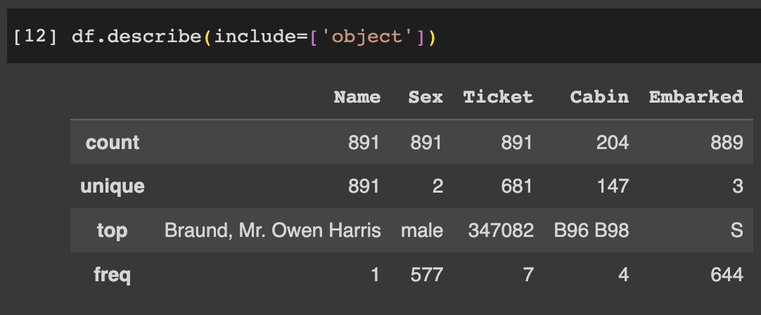
Statistik deskriptif
Secara default, fungsi describe hanya akan menampilkan statistik deskriptif untuk variable dengan tipe data numerik
Untuk menampilkan statistik dari variable non numerik, dapat ditambahkan ‘object’ pada parameter dari fungsi describe

Slide 10
EDA dengan Pivot Table

Slide 11
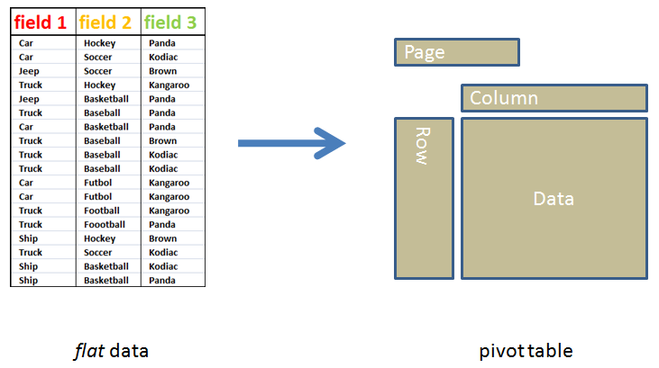
Struktur Pivot Table
Pivot table digunakan untuk menarik informasi dengan membuat summary dari data

Slide 12
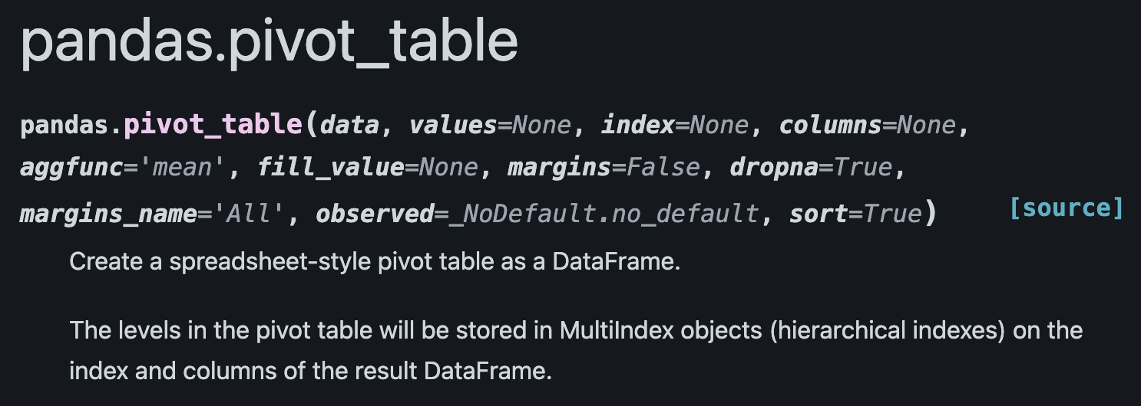
Pivot table dengan pandas
data: data yang akan dilakukan pivot table
values: variabel pada data yang akan dihitung
aggfunc: fungsi agregat yang akan diterapkan pada values
index: variabel untuk breakdown, ditampilkan secara vertikal
columns: variabel untuk breakdown, ditampilkan secara horizontal

Slide 13
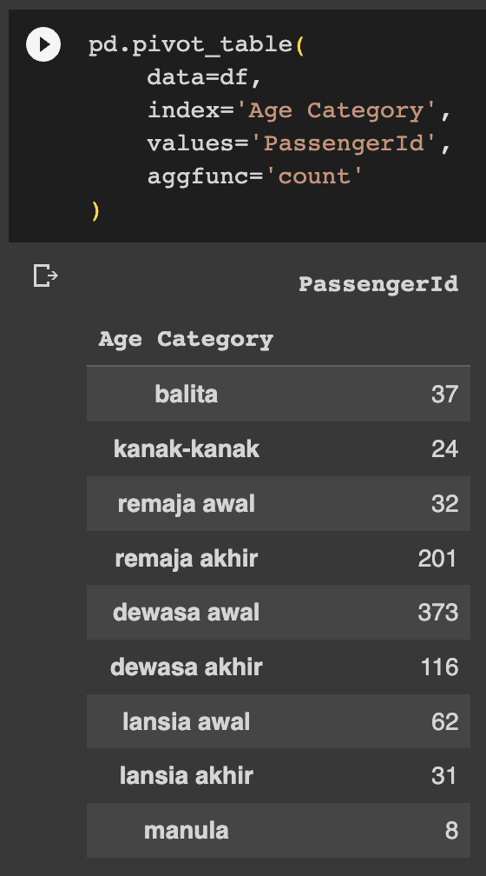
Contoh (1)
Menghitung banyaknya penumpang (count of ‘PassengerId’) berdasarkan kategori usia dengan ‘Age Category’ sebagai index (diurutkan ke bawah)

Slide 14
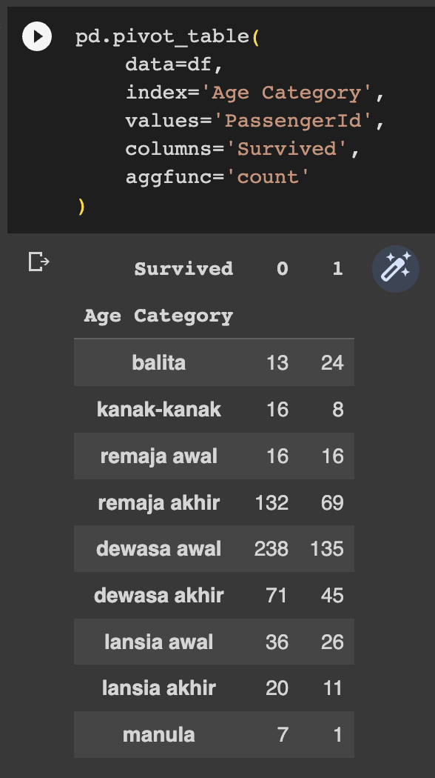
Contoh (2)
Menghitung banyaknya penumpang (count of ‘PassengerId’) berdasarkan kategori usia dengan ‘Age Category’ sebagai index (diurutkan secara vertikal) dan status keselamatan ‘Survived’ sebagai kolom (diurutkan secara horizontal)

Slide 15
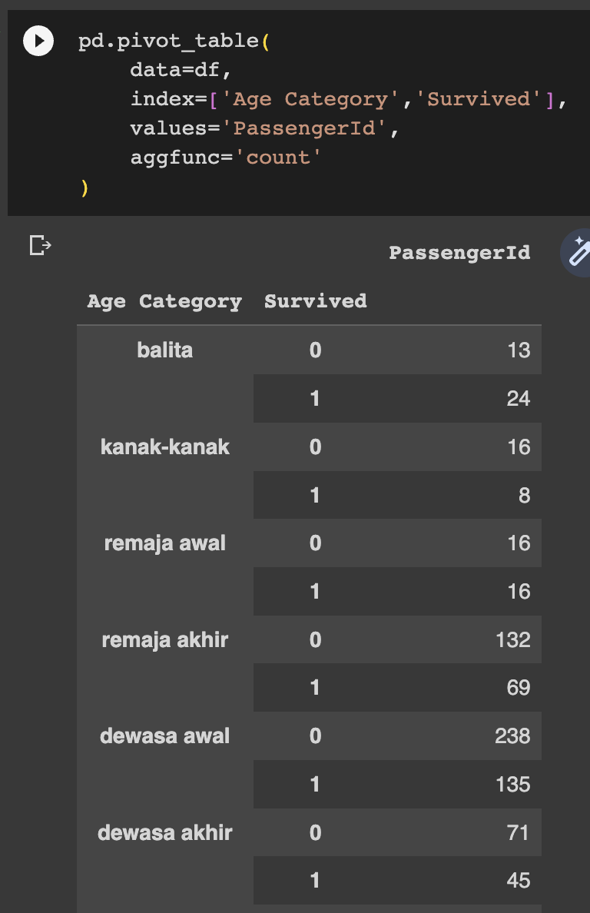
Contoh (3)
Selain dapat ditampilkan berdasarkan baris dan kolom, dapat juga dibuat multi index atau multi kolom

Slide 16
Data visualization
Gunakan:
import seaborn as sns

Slide 17
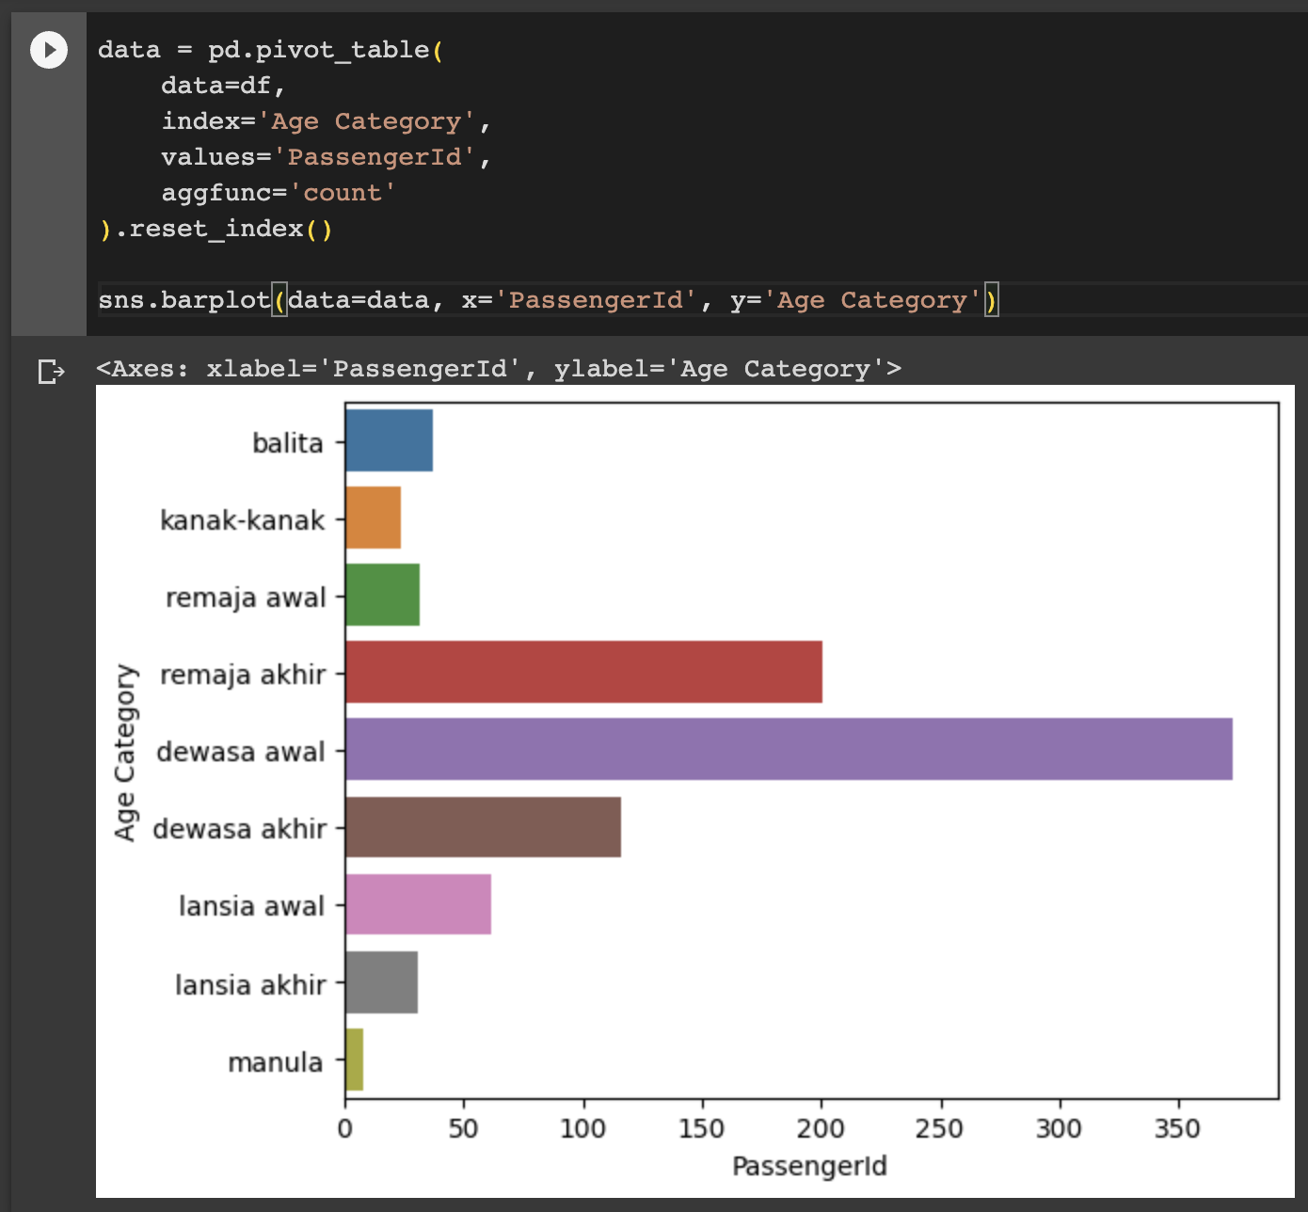
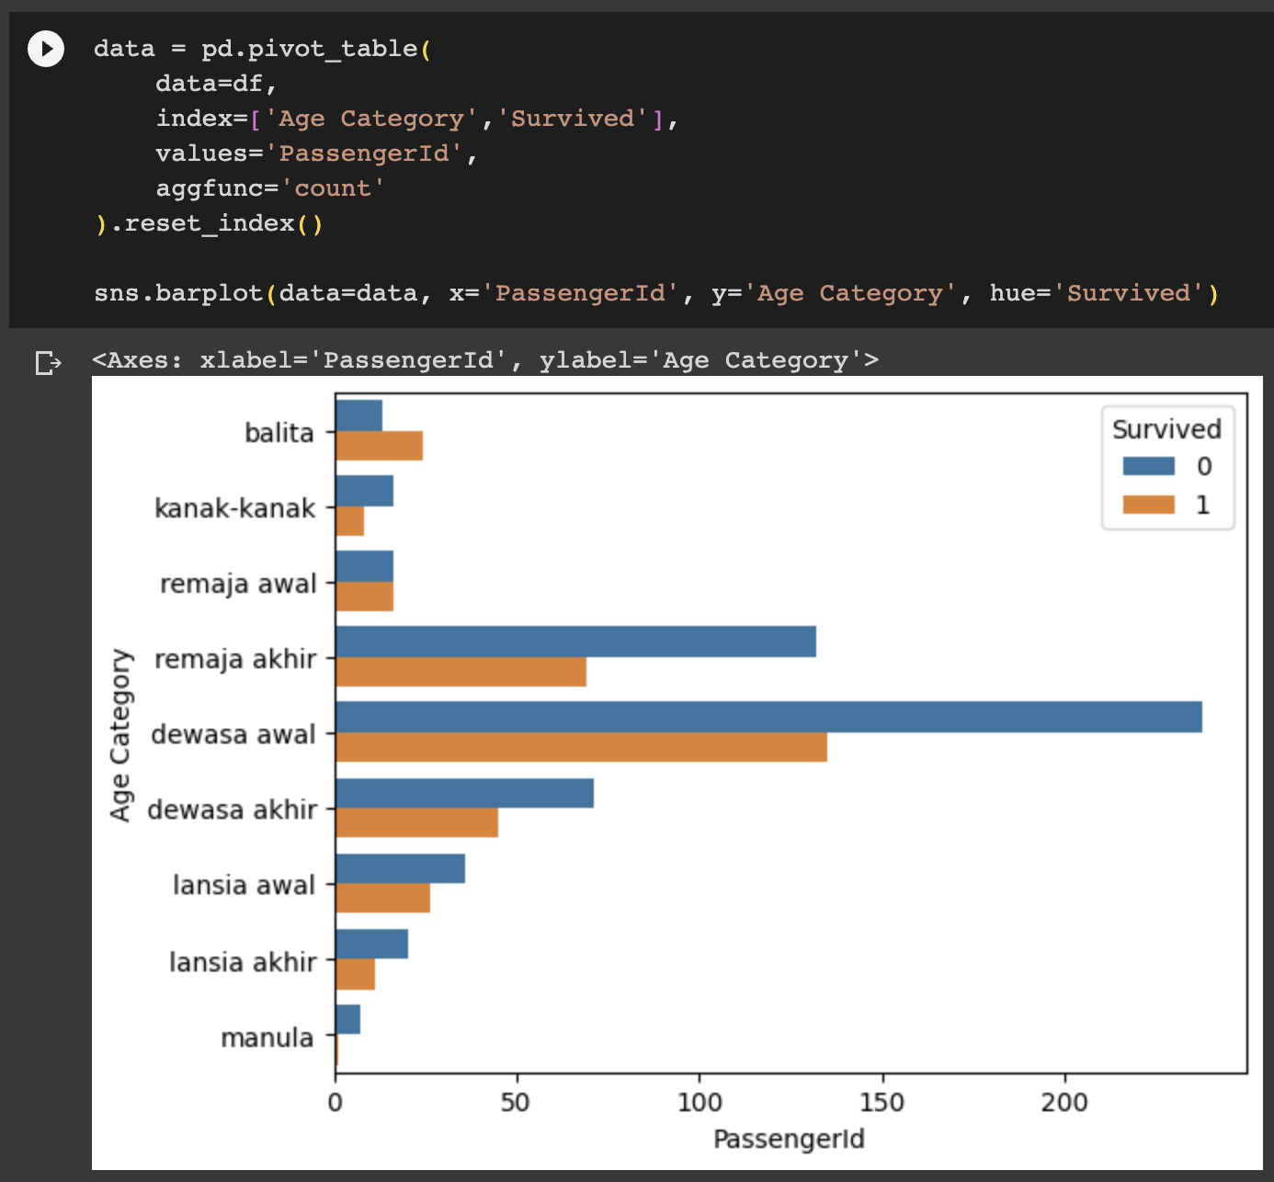
Bar chart
Membuat bar chart dengan Age Category disimpan dalam sumbu-y sehingga nilai PassengerId dapat disusun horizontal (sumbu-x)
Hue(warna) digunakan untuk membagi data berdasarkan kategori

Slide 18
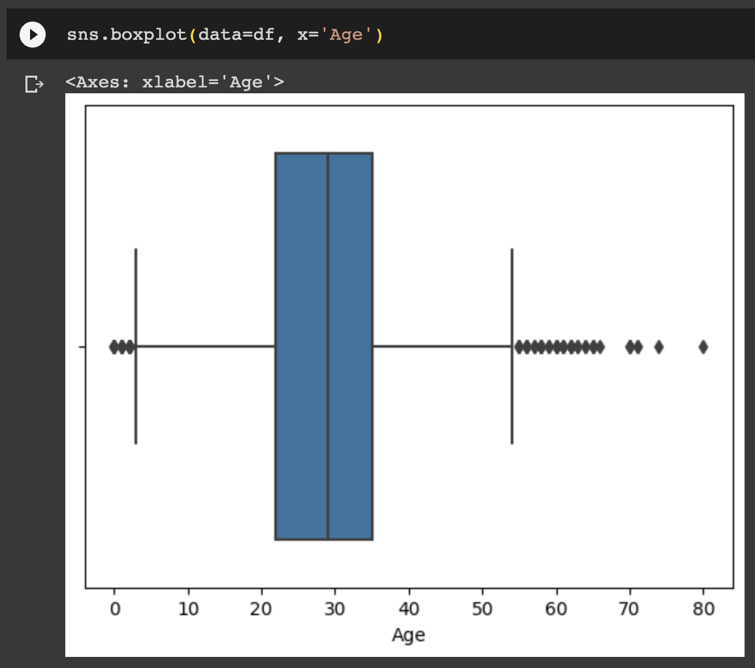
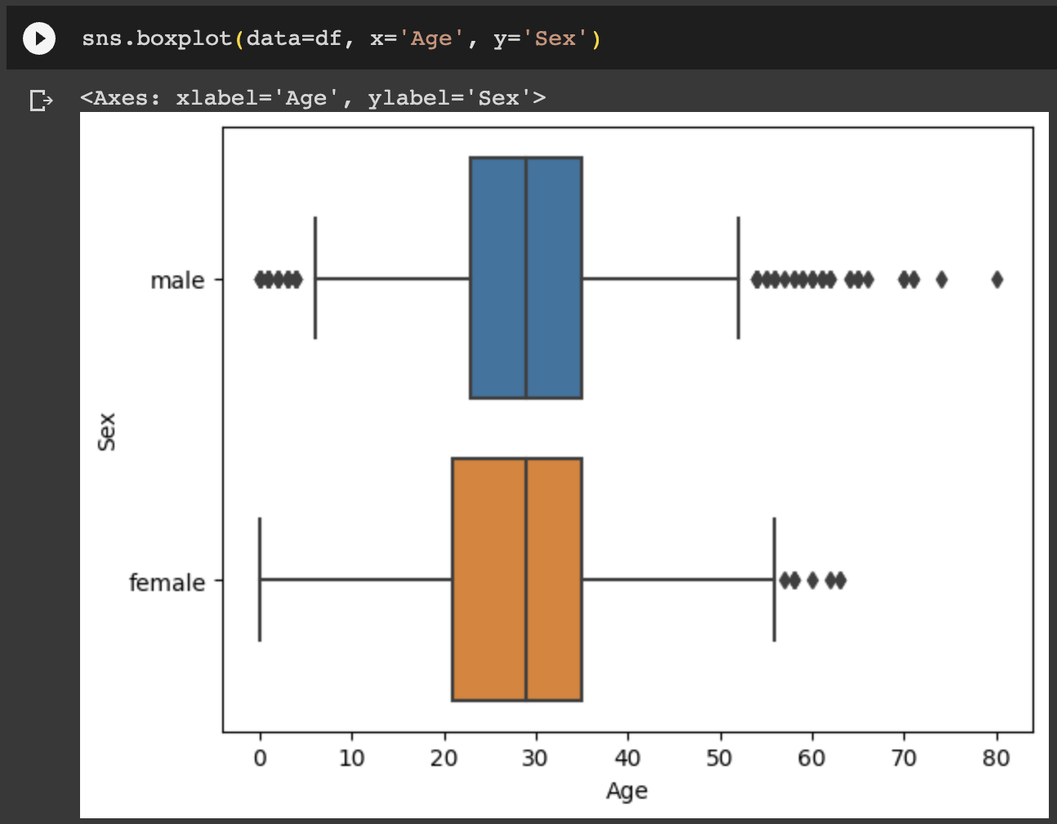
Boxplot
Boxplot digunakan untuk mendeteksi nilai ekstrim. Titik titik yang muncul pada chart menandakan nilai yang terlalu kecil atau terlalu besar dari nilai pada umumnya

Slide 19
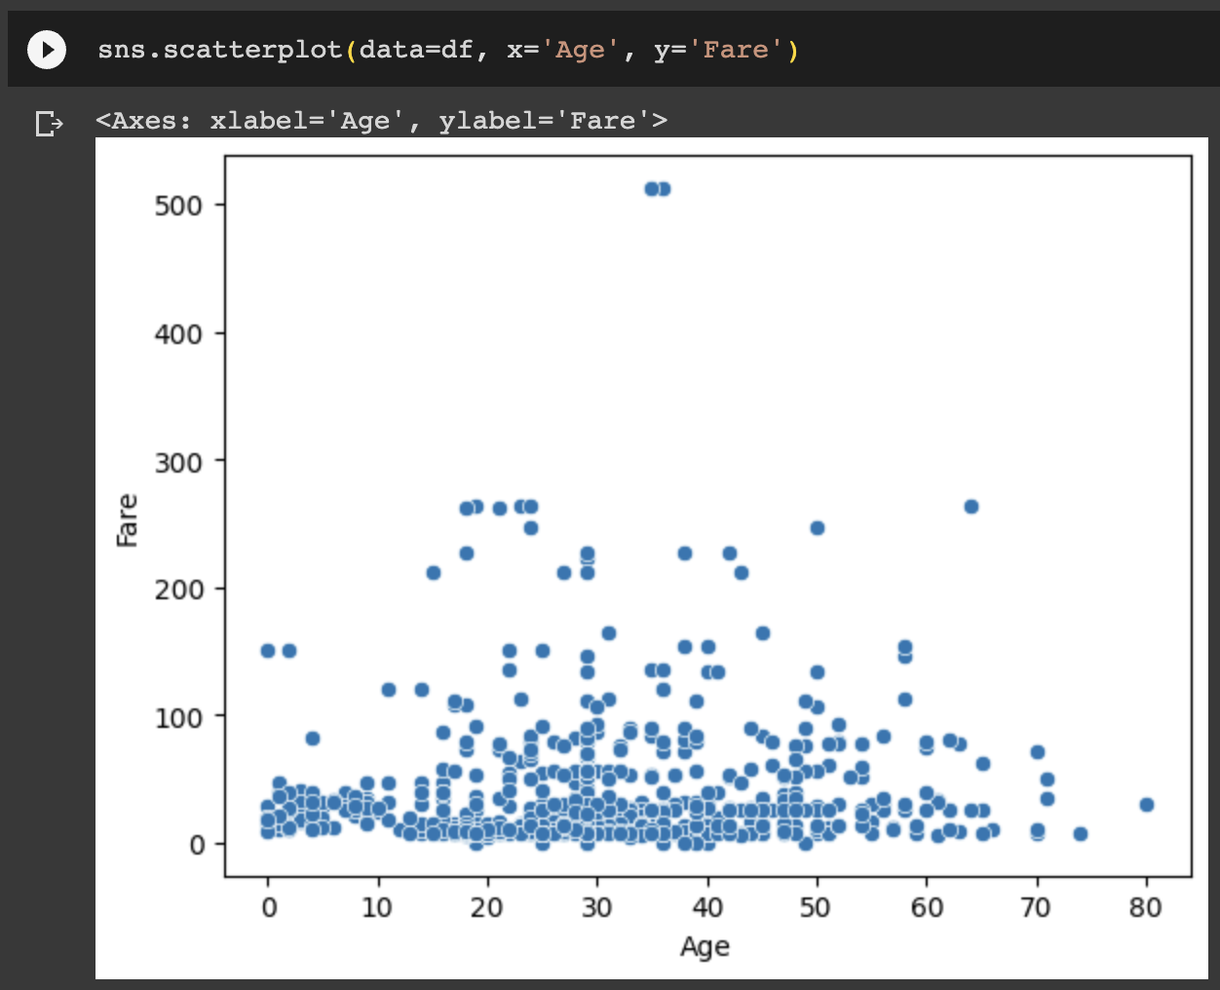
Scatterplot
Scatterplot digunakan untuk melihat korelasi antar variable

Slide 20
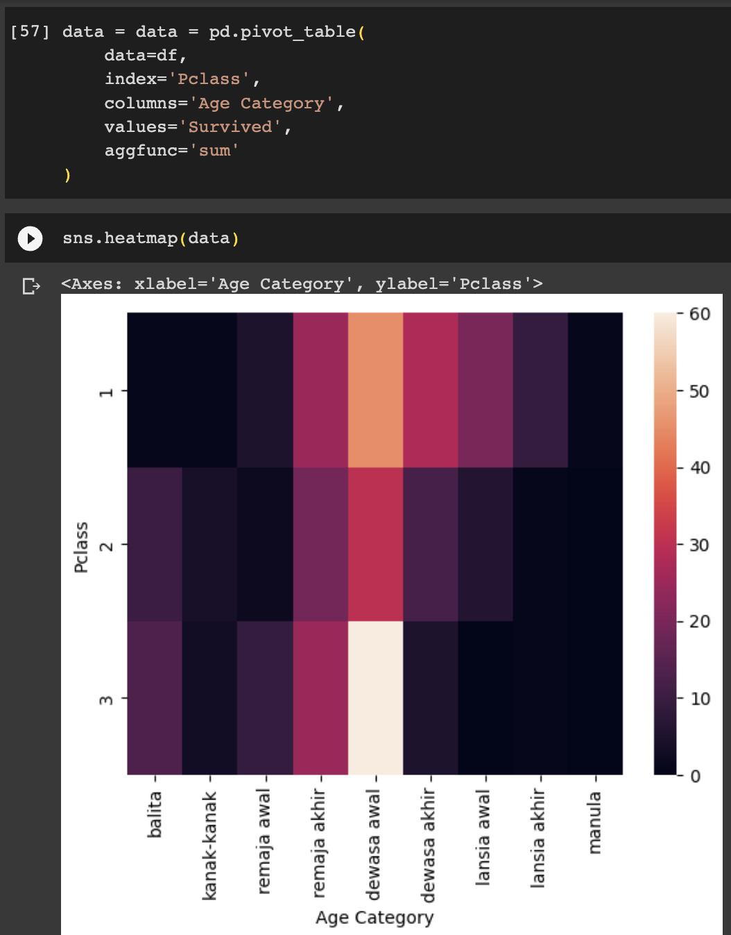
Heatmap
Heatmap hampir sama seperti tabel pada umumnya namun dengan setiap data diwakili dengan warna

Slide 21
Daftar lengkap visualisasi di seaborn dapat dilihat di sini:
https://seaborn.pydata.org/api.html#function-interface

Slide 22
Data Profiling

Slide 23
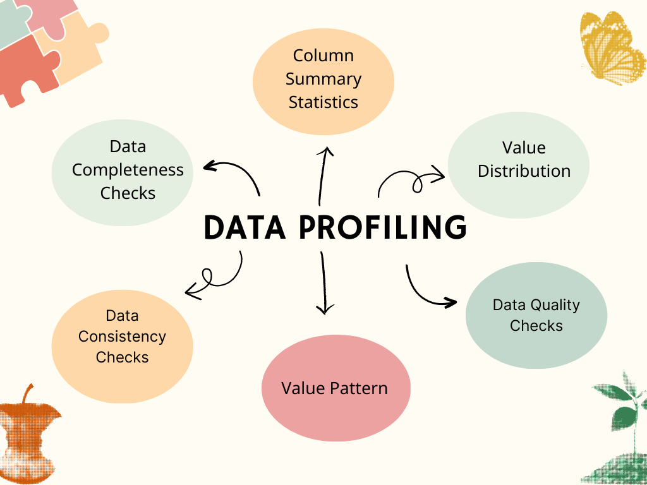
Data profiling
Data profiling adalah proses pemeriksaan data secara komprehensif untuk memahami struktur, konten, hubungan, dan kualitas data.

Slide 24
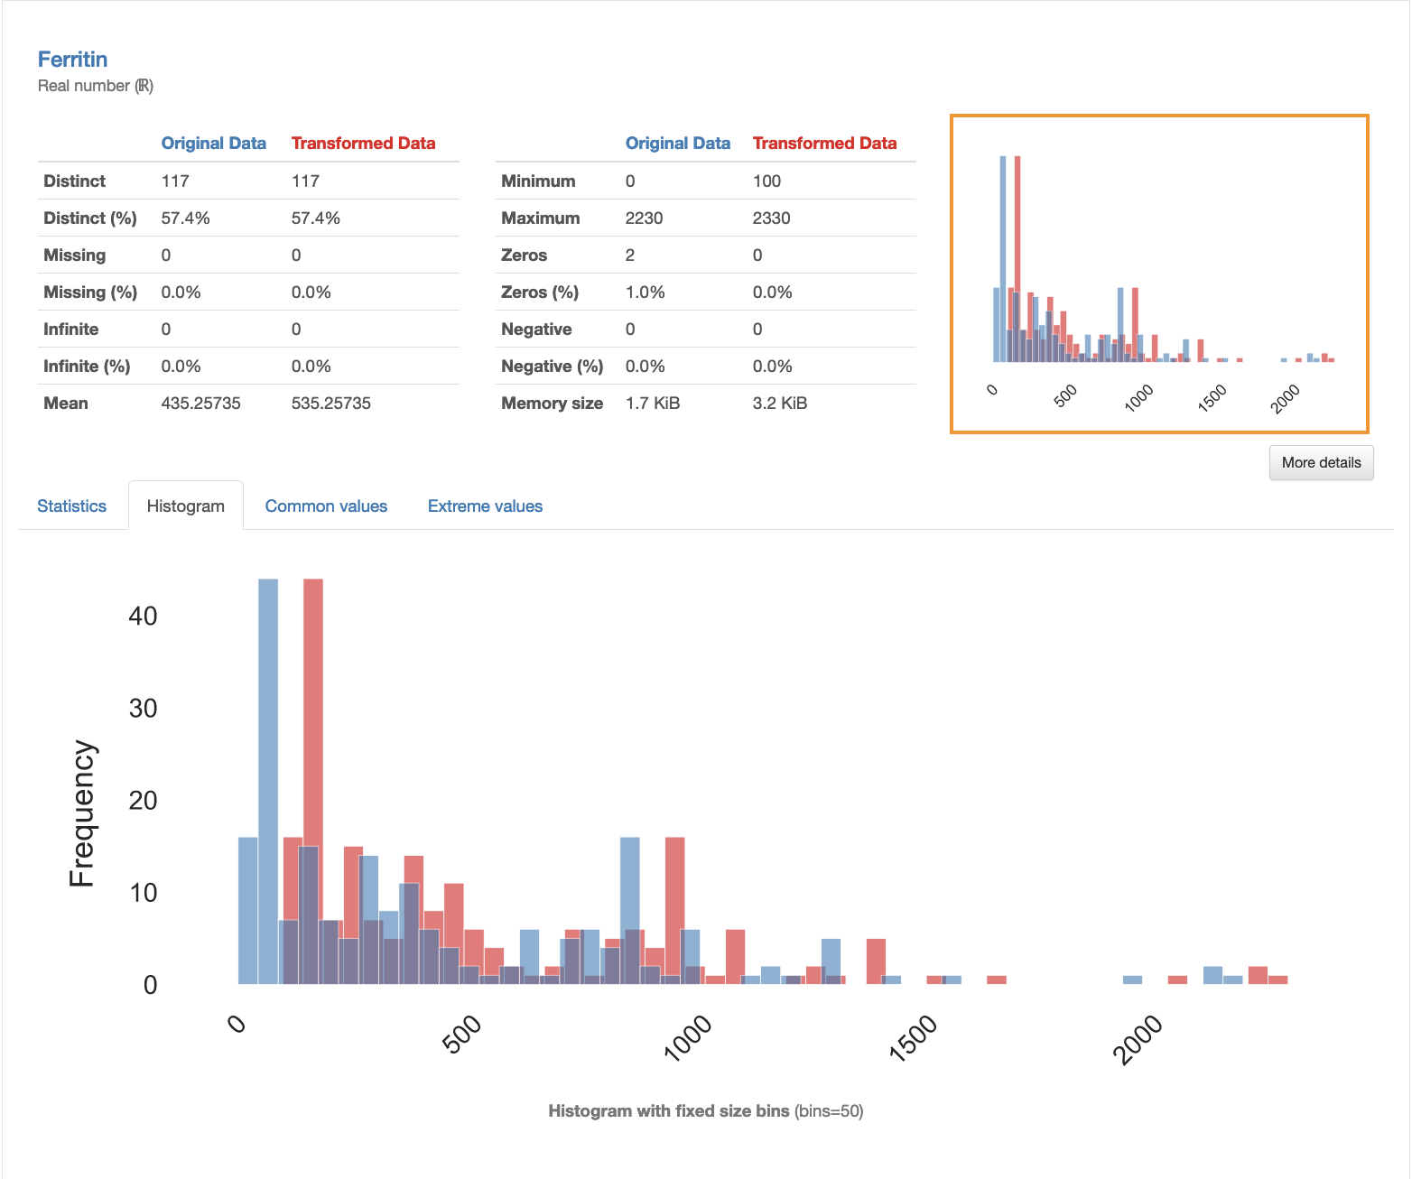
Data profiling dengan ydata-profiling
Ydata-profiling adalah package yang dapat mengotomatisasi proses data profiling.
Dokumentasi

Slide 25
Data Preprocessing

Slide 26
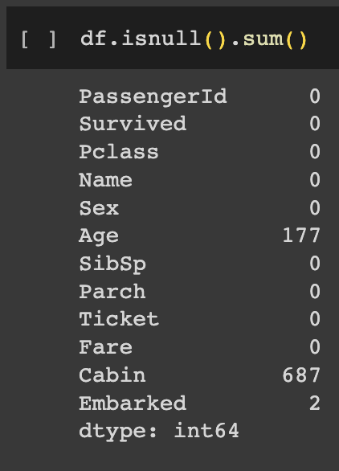
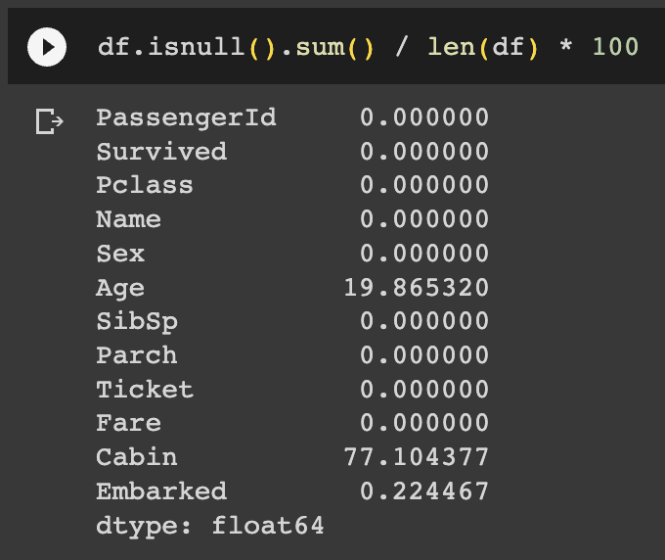
Menghitung kemunculan missing values
Banyaknya missing values dalam %
Banyaknya missing values

Slide 27
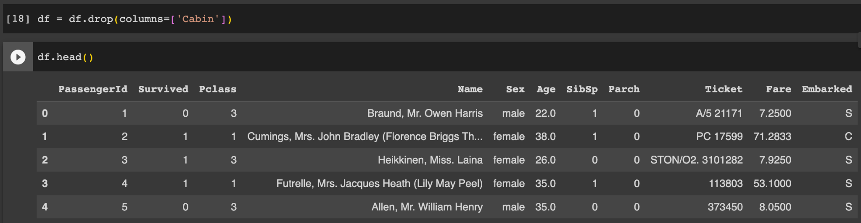
df.drop(columns)
Menghapus kolom Cabin karena terlalu banyak memuat missing values

Slide 28
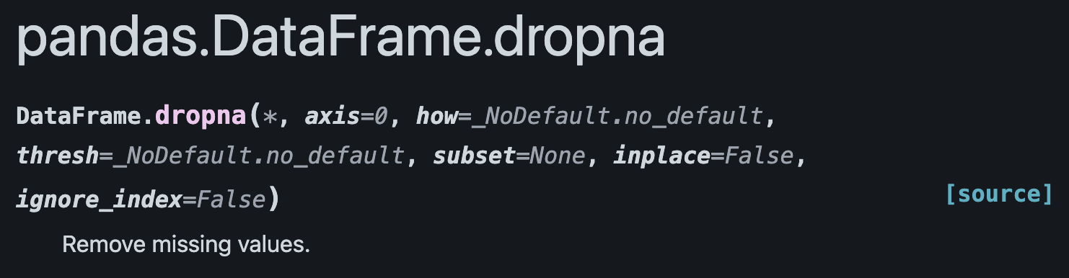
dp.dropna()
Untuk pandas versi 2.0 ke atas, terdapat fungsi dropna untuk menghapus baris atau kolom yang mengandung missing values

Slide 29
df.fillna(value)
df[‘Age’].fillna(25) jika kita ingin mengisi nilai yang kosong pada kolom ‘Age’ dengan angka 25
Nilai dari parameter value dapat digantikan dengan nilai lain misalkan rata-rata, nilai maks, min, dll
Ganti nilai parameter value dengan df[‘Age’].mean() jika ingin mengisi missing values dengan nilai rata-rata dari kolom ‘Age’
Fungsi lain diantaranya:
df.mean()
df.min()
df.max()
df.median()
dst

Slide 30
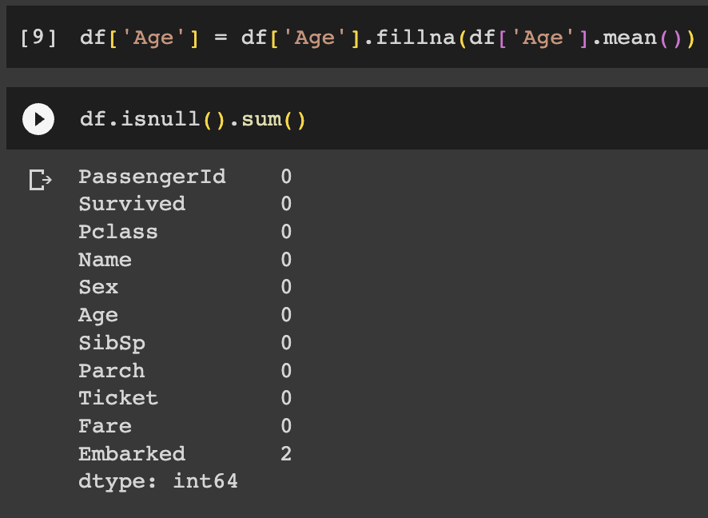
Contoh mengisi missing values dengan mean dari kolom
Kolom Age sudah tidak memiliki missing values

Slide 31
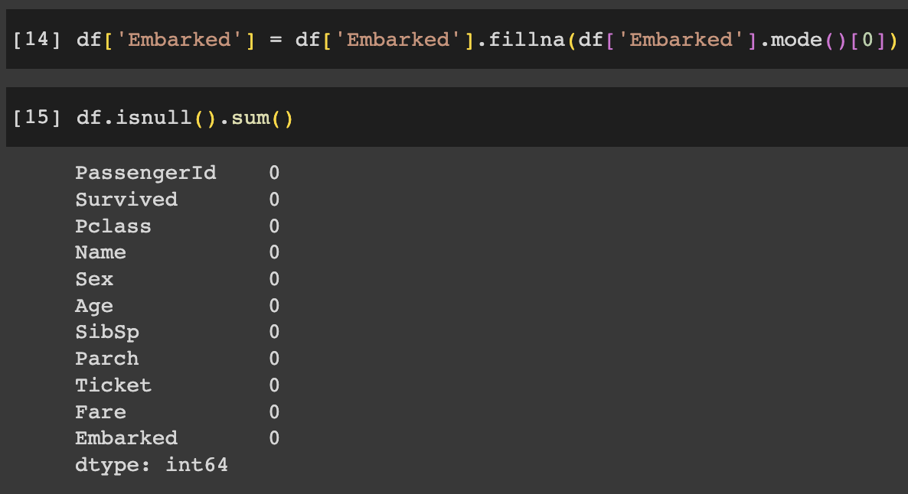
Contoh mengisi missing values dengan modus untuk data kategoris

Slide 32
Data formatting
Fungsi | Keterangan | Contoh
df.round(n) | Membulatkan hingga n desimal | df[‘Fare’].round(2)
df.str.lower() | Mengubah teks menjadi huruf kecil | df[‘Name’].str.lower()
df.str.upper() | Mengubah teks menjadi huruf kapital | df[‘Name’].str.upper()
df.str.title() | Mengubah teks menjadi mode penulisan judul | df[‘Name’].str.title()

Slide 33
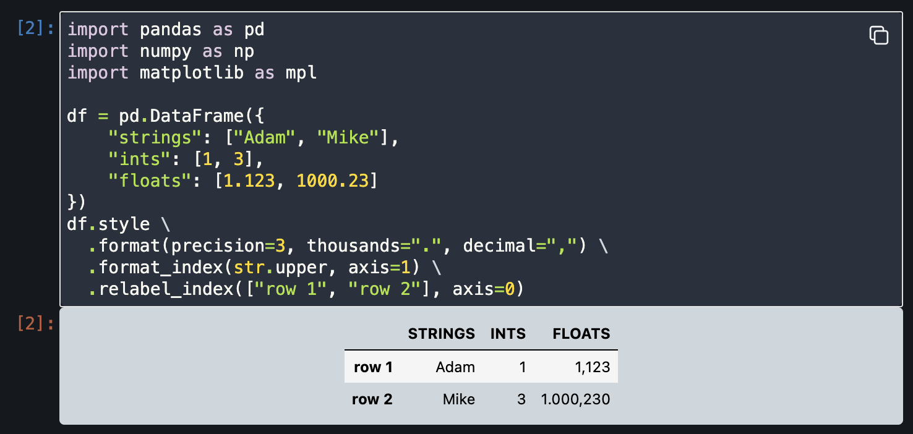
Data Formatting

Slide 34
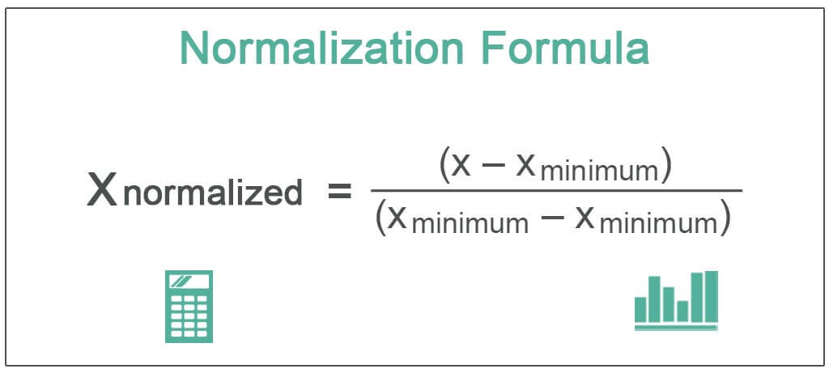
Data normalization
Normalisasi adalah proses rescaling (mengubah range data) sedemikian sehingga data bersifat konsisten (berdistribusi normal)
Normalization biasanya dilakukan dalam tuning model machine learning
Contoh metode normalization adalah menggunakan min-max scaling

Slide 35
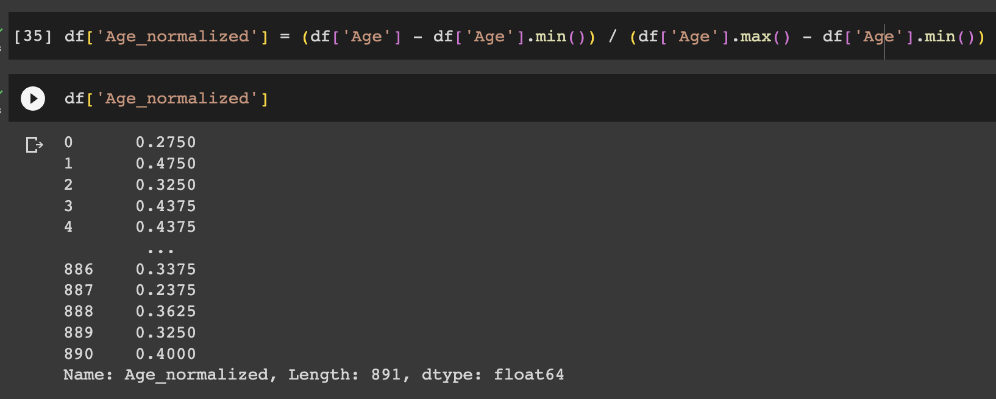
Contoh mix-max scaling
Setelah dinormalisasi dengan min-max scaling, nilai usia sekarang berada pada rentang 0 dan 1

Slide 36
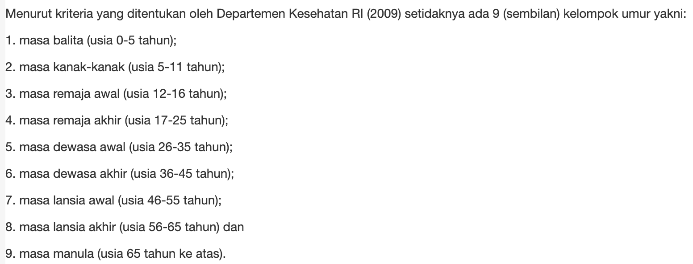
Binning/Grouping
Binning adalah proses pengelompokan data berdasarkan range nilai tertentu misalnya pengelompokkan usia seperti di bawah ini

Slide 37
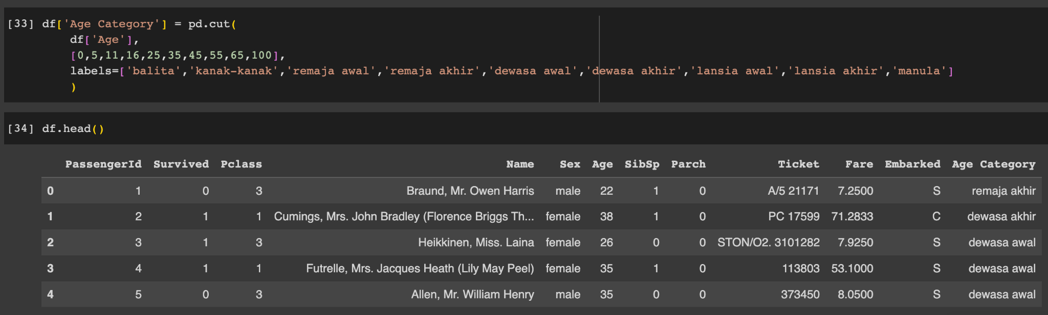
Binning dengan fungsi cut
df[‘Age’] adalah kolom yang akan kita kelompokkan
[0,5,11,16,...] adalah list berisi batas interval
Labels berisi nama kelompok berdasarkan batas interval

Slide 38
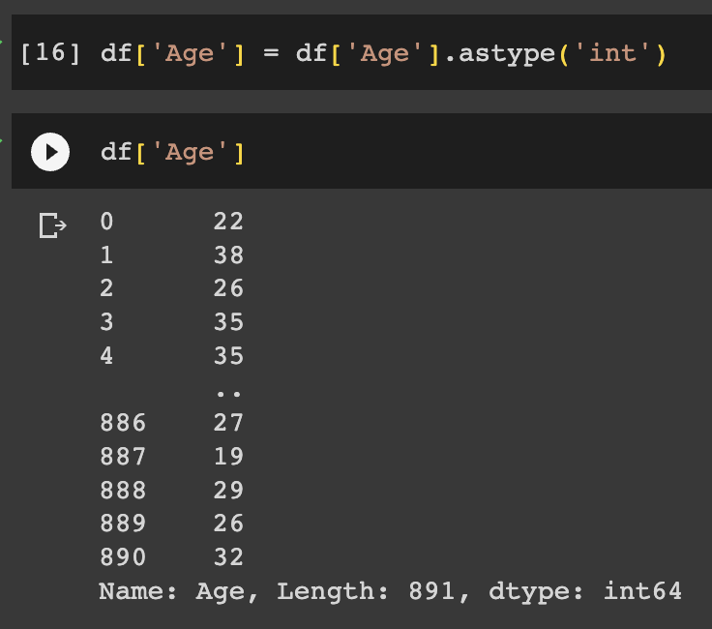
Konversi data dengan df.astype(<tipe_data>)
df.astype() digunakan untuk mengubah tipe data dari dataframe atau kolom dari dataframe tertentu
<tipe_data> dapat diganti dengan ‘int’, ‘float’, ‘str’, dll

Slide 39
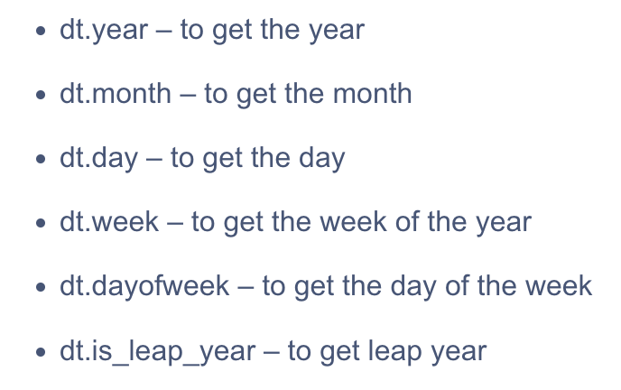
Date Functions
pd.to_datetime()
datetime.now()
pd.timedelta()
Extraction

Slide 40
Assignments: Python for Data Analysis (Individual)
Gunakan colab
Gunakan dataset ini dan jawablah pertanyaan berikut dengan benar
Berapa nilai total penjualan selama tahun 2017?
Berapa kenaikan nilai penjualan dari tahun 2015 ke tahun 2016?
Siapakah konsumen dengan nilai penjualan tertinggi secara keseluruhan
Berapa kali konsumen bernama Claire Gute melakukan transaksi?
Produk apa yang mendatangkan keuntungan terbanyak di tahun 2016?
Produk apa yang mendatangkan kerugian terbesar di tahun 2016?
Produk apa yang paling best seller di tahun 2015? (dilihat berdasarkan unit yang terjual)
Buatlah line chart yang menunjukan nilai penjualan dari waktu ke waktu
Buatlah bar chart yang menunjukkan total keuntungan berdasarkan region
Buatlah bar chart yang menunjukkan total nilai penjualan berdasarkan region dan product category

Slide 41


Terimakasih

